Slide 1
Занятие семинанрского типа по теме № 2
Судебная власть и судебная система Российской Федерации. Принципы правосудия

Slide 2
Вопросы:
1. Понятие и признаки судебной власти
2. Суд как орган судебной власти
3. Судебная система
4. Принципы правосудия

Slide 3
1. Сущность и значение судебной власти

Slide 4
№ 2-ФКЗ от 05.02.2014 «О Верховном Суде Российской Федерации и прокуратуре Российской Федерации»
№ 3-ФКЗ от 05.02.2014 «О Верховном Суде Российской Федерации»
№ 4-ФКЗ от 6 декабря 2011 года "О внесении изменений в Федеральный конституционный закон "О судебной системе Российской Федерации" и Федеральный конституционный закон "Об арбитражных судах в Российской Федерации" в связи с созданием в системе арбитражных судов Суда по интеллектуальным правам"

Slide 5
2. Понятие, признаки и функции судебной власти

Slide 6
Признаки судебной власти
Судебная власть — это вид государственной власти.
Судебная власть принадлежит только судам.
Исключительность судебной власти.
Триединство таких свойств, как независимость, самостоятельность, обособленность.
Особый процессуальный порядок деятельности судебных органов.
Подзаконность судебной власти.

Slide 7
Судебная власть — это исключительные полномочия, предоставленные независимым и обособленным государственным органам — судам — для самостоятельного разрешения правовых вопросов, отнесенных к их компетенции, а также основанная на законе реализация этих полномочий путем конституционного, гражданского, уголовного, административного и арбитражного судопроизводства

Slide 8
Основные направления деятельности (функции судебной власти)
1. судебная власть участвует в правотворческой деятельности;
2. судебная власть осуществляет конституционный контроль;
3. судебная власть осуществляет правосудие

Slide 9
Основные направления деятельности (функции судебной власти)
4. судебная власть осуществляет судебный контроль над действиями и решениями государственных органов исполнительной власти, а также за процессуальными решениями судебных органов;
5. международное сотрудничество;
6. осуществление органами судебной власти кадровой политики и материально-технического обеспечения судебной деятельности

Slide 10
3. Судебная система Российской Федерации.
Суд как орган судебной власти

Slide 11
Судебная система
устанавливается Конституцией РФ (гл. 7) и Федеральным конституционным законом «О судебной системе Российской Федерации».
включает в себя Конституционный Суд РФ и конституционные (уставные) суды субъектов Российской Федерации, суды общей юрисдикции (в том числе военные суды), арбитражные суды.

Slide 12
Федеральные суды общей юрисдикции
кассационные суды общей юрисдикции;
апелляционные суды общей юрисдикции;
верховные суды республик в составе Российской Федерации; краевые и областные суды; городские суды Москвы , Санкт-Петербурга и Севастополя; суды автономной области и автономных округов; районные суды, городские суды, межрайонные суды;
военные суды;
специализированные суды

Slide 13
Арбитражные суды
Федеральные арбитражные суды арбитражных округов (арбитражные кассационные суды);
арбитражные апелляционные суды;
арбитражные суды субъектов Российской Федерации (республик, краев, областей).

Slide 14
Звеном судебной системы считаются суды, наделенные однородными полномочиями и имеющие единую структуру.

Slide 15
Инстанция (от лат. instantia – непосредственная близость) – звено в системе подчиненных и функционально взаимосвязанных государственных органов.

Slide 16
Суд как орган судебной власти обладает рядом признаков:
1. Суд – это государственный орган.
2. Особый порядок формирования судов.
3. Особый порядок обеспечения независимости суда.
4. Особая процедура реализации своих полномочий с целью обеспечить законное и обоснованное решение правовых вопросов, входящих в компетенцию суда.

Slide 17
5. Осуществление полномочий в пределах компетенции, определенной законом, т. е. юрисдикцией.
6. Осуществление судебной власти в определенном судебном составе.

Slide 18
Юрисдикция суда может распространяться:
а) на административно-территориальные образования (район, город, область);
б) структурные образования вооруженных сил (военный округ, флот, гарнизон);
в) судебный округ.

Slide 19
4. Принципы правосудия

Slide 20
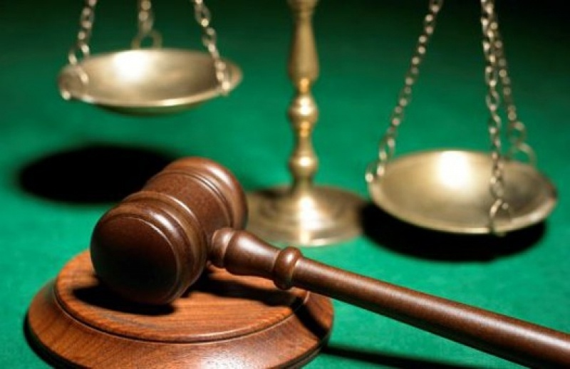
Принципы правосудия – это мировоззренческие идеи высокой степени общности, определяющие должное и сущее в построении и деятельности органов правосудия.

Slide 21
Признаки принципов правосудия :
1. Принципы – это мировоззренческие идеи.
2. Принципы – это идеи относительно должного и сущего.
3. Принципы характеризуют организацию и деятельность судов.
4. Принципы правосудия должны проявляться и закрепляться в праве.

Slide 22
Система принципов правосудия.
– законности;
– осуществления правосудия только судом;
– независимости судей;
– осуществления правосудия на началах равенства всех перед законом и судом;
– обеспечения права на судебную защиту;
– участия граждан в осуществлении правосудия;
– гласности (открытости) судебного разбирательства;
– защиты законных интересов личности;
– состязательности и равноправия сторон при рассмотрении дела в суде;
– родного (национального) языка судопроизводства.

